Slide 1


voedingsGedrag van glasaal in een antropogeen gereguleerd systeem
Michiel Perneel Begeleider: Dr. Pieterjan Verhelst Promotor: Marleen De Troch 2e master Evolutionary Biology & Biodiversity UGent

Slide 2
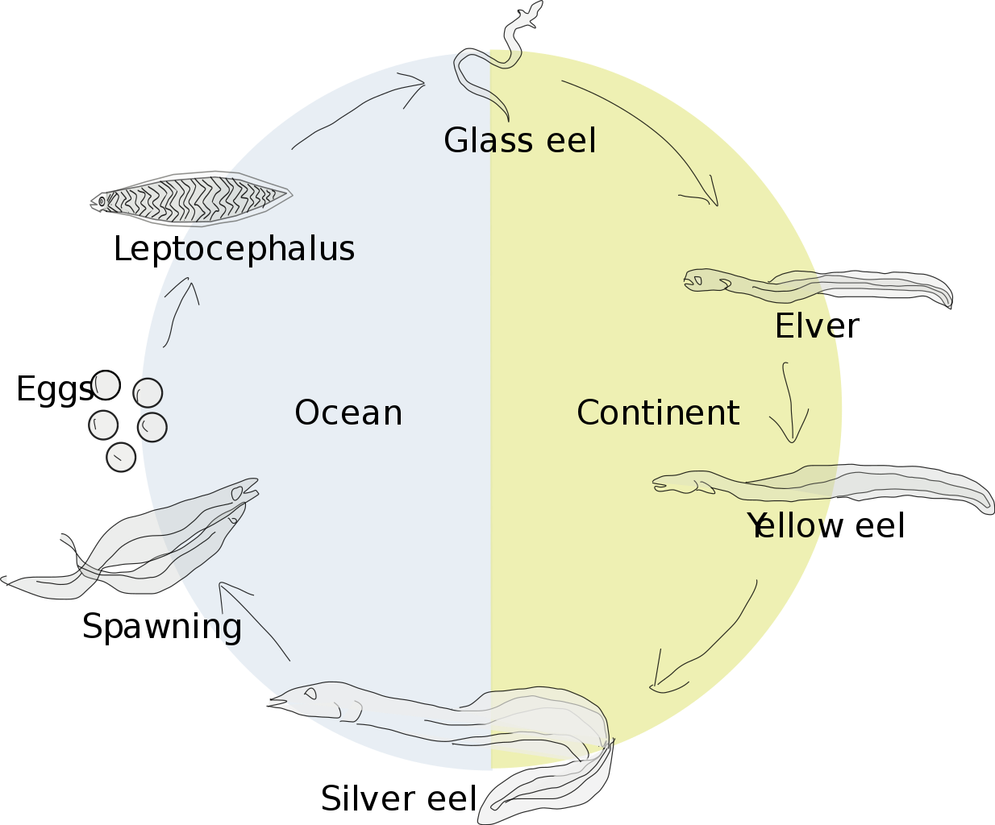
levenscyclus

Slide 3
levenscyclus
?

Slide 4
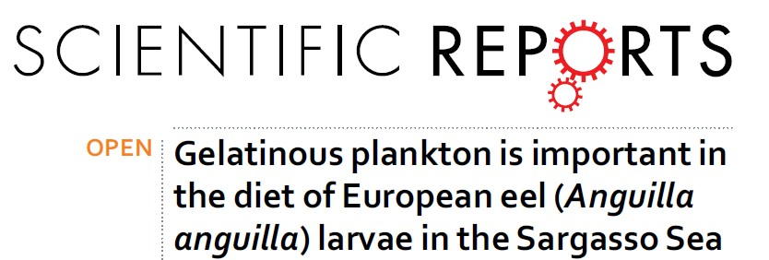
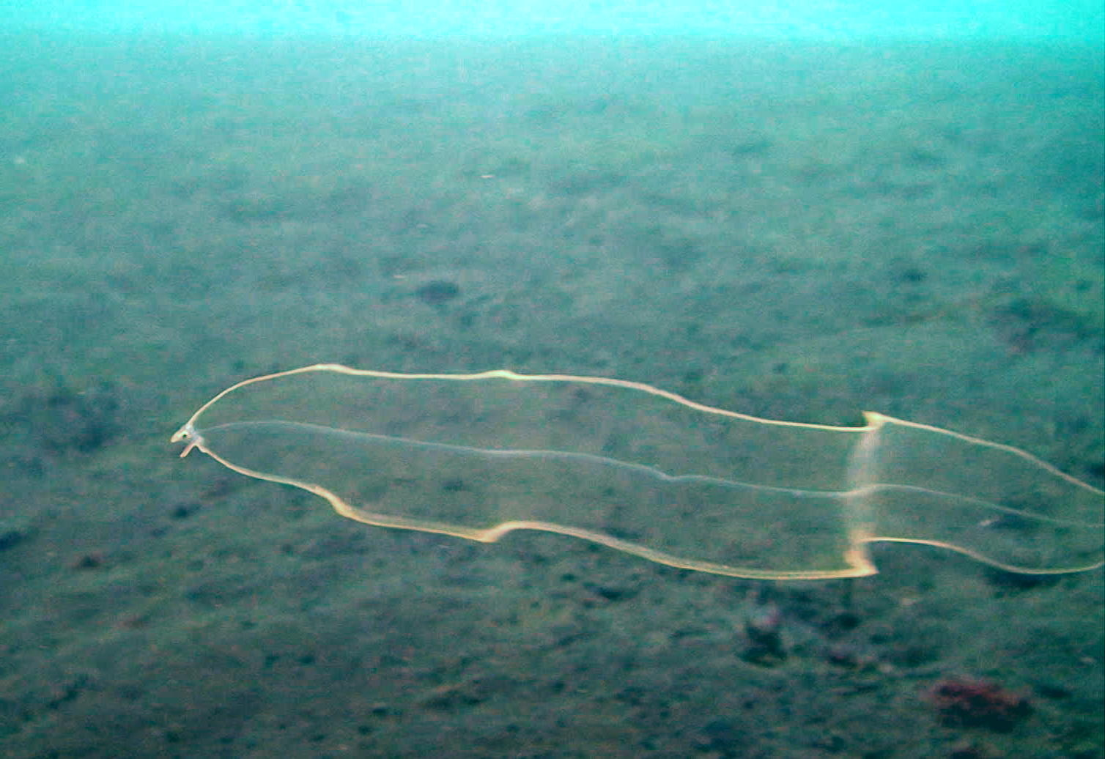
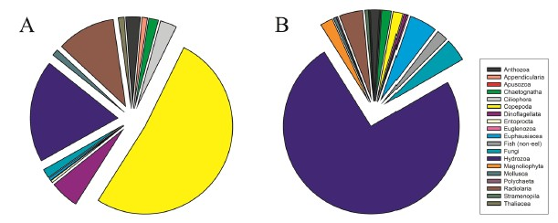
MARINE SNEEUW
MAAGINHOUD

Slide 5
levenscyclus
?

Slide 6
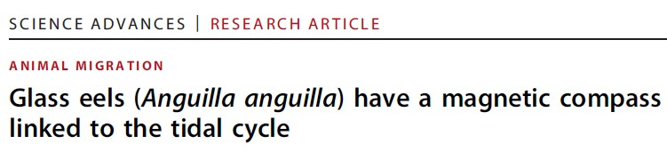
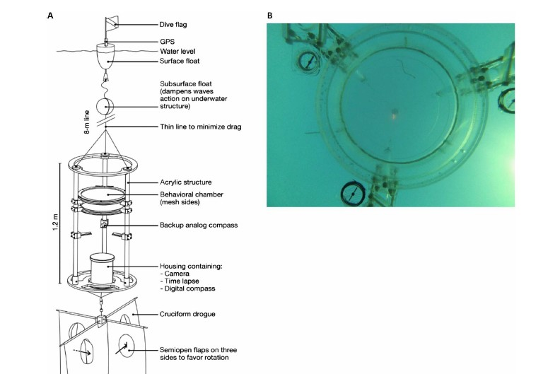

Slide 7
levenscyclus
?
?
?
?

Slide 8
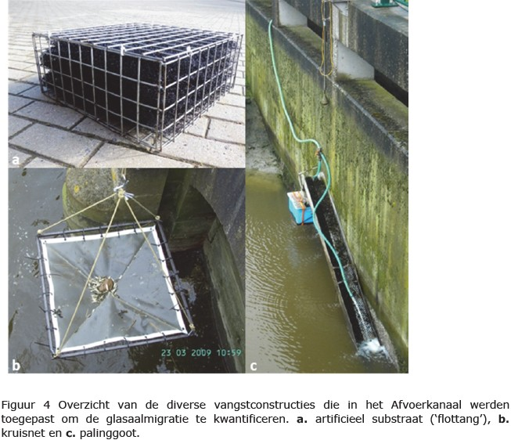
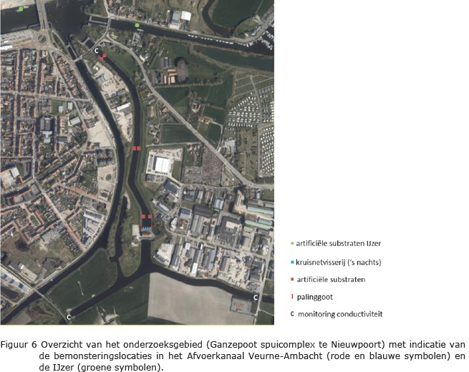
Methodologie

Slide 9
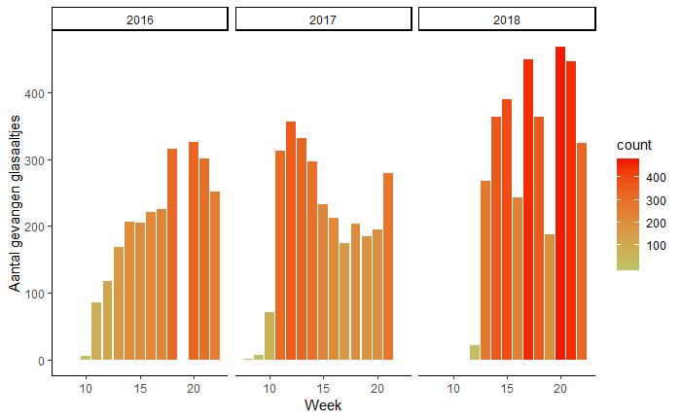

Slide 10
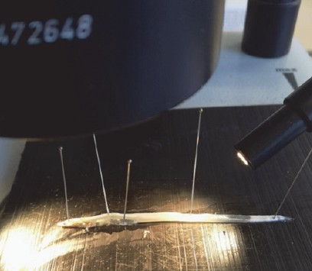

Slide 11
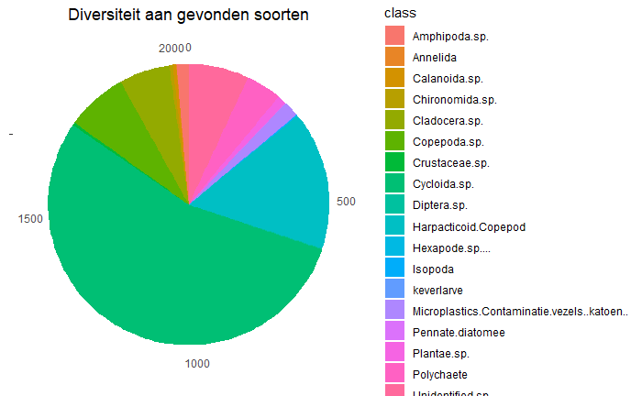

Slide 12
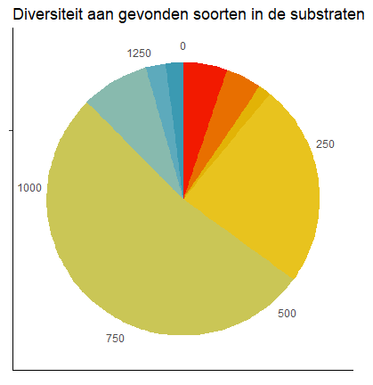
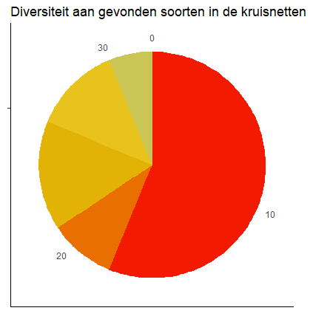
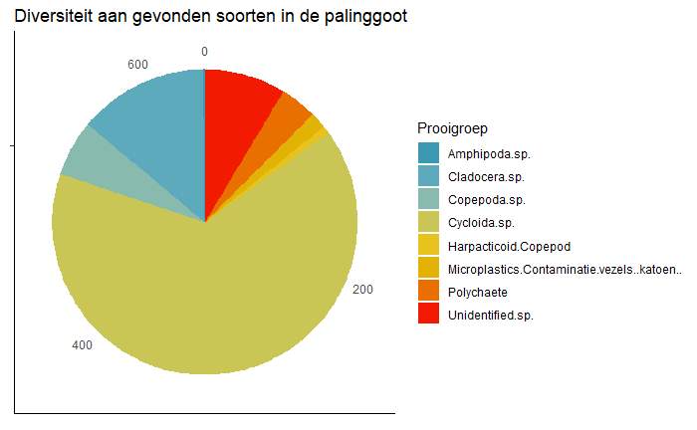
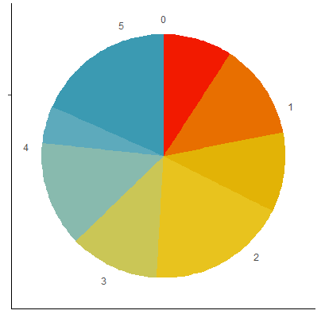
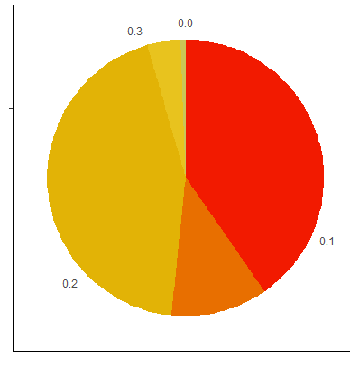
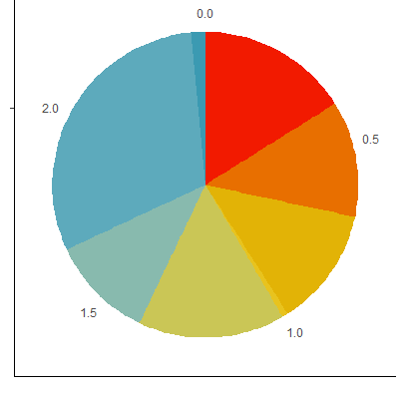

Slide 13
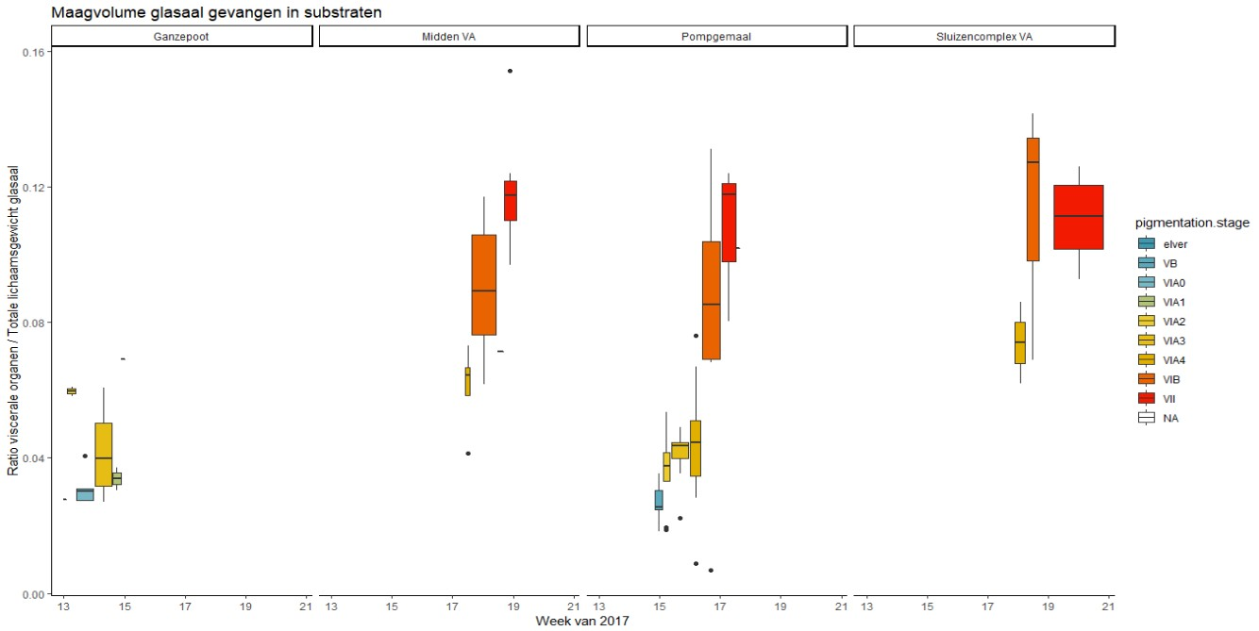

Slide 14
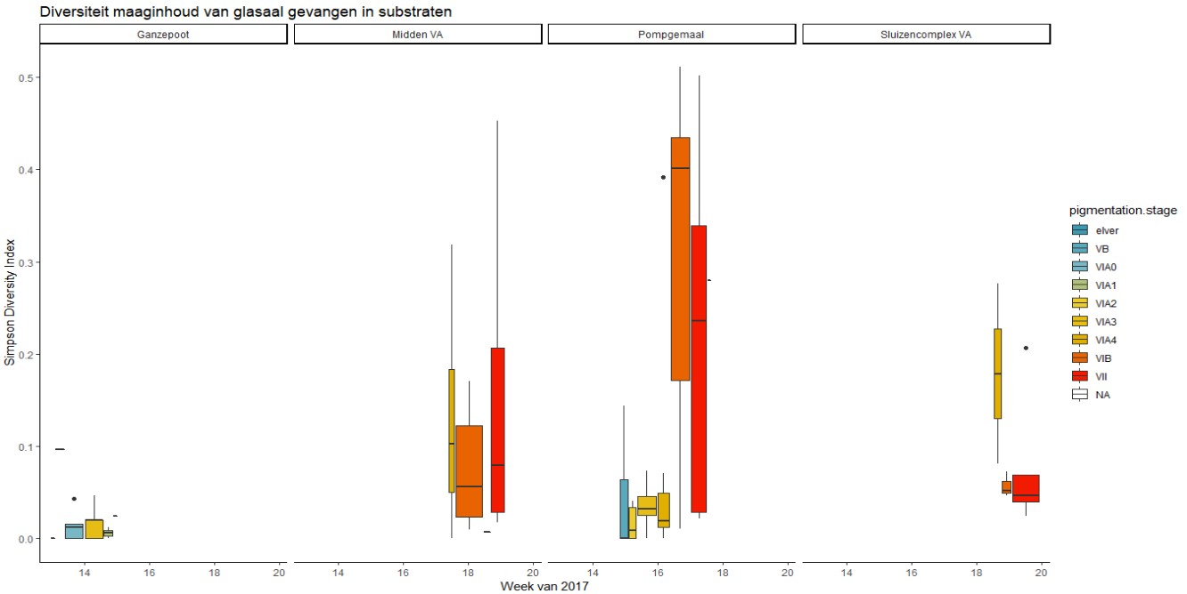

Slide 15
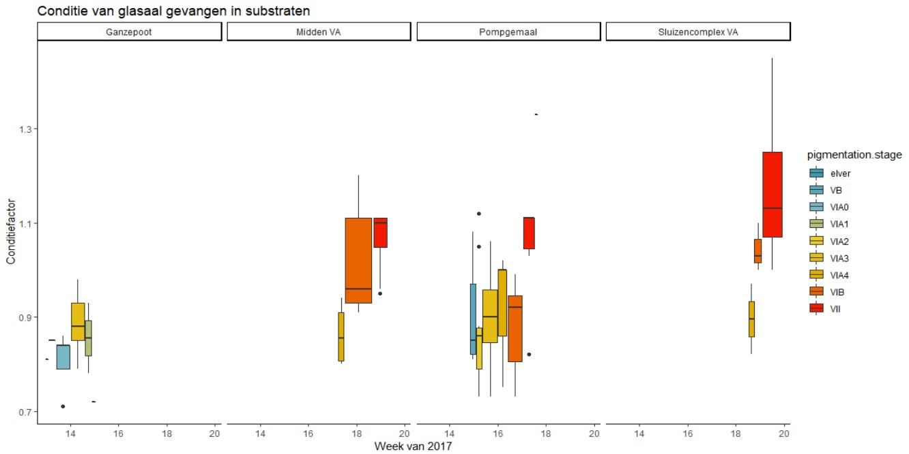

Slide 16
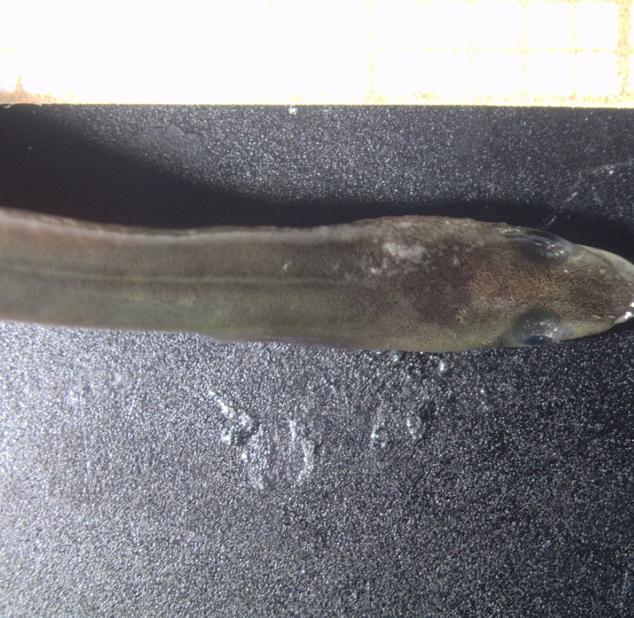
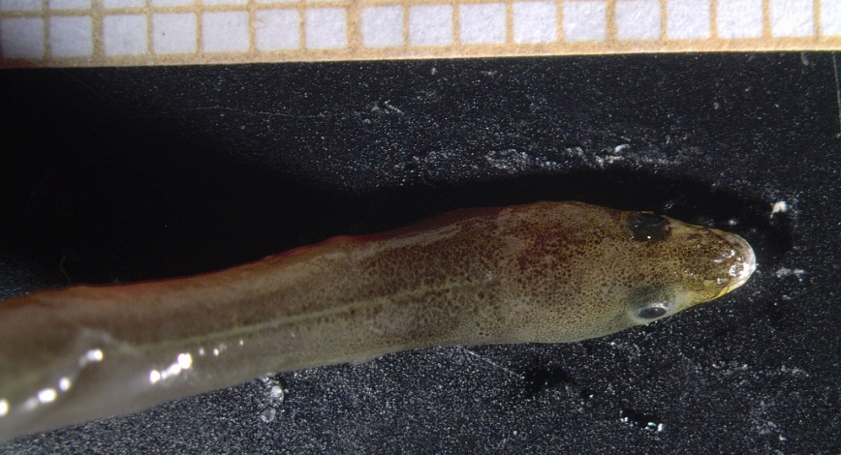
Conclusies
Glasaaltjes voeden zich vanaf pigmentatiestadium VIB
Voeden zich een week eerder aan pompgemaal, dan in het midden van het kanaal en op het eind aan het sluizencomplex
?

Slide 17
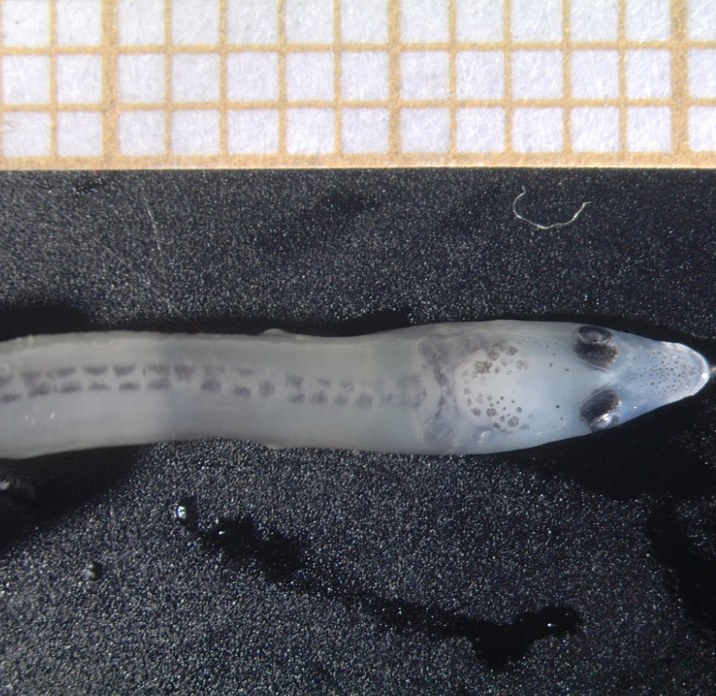
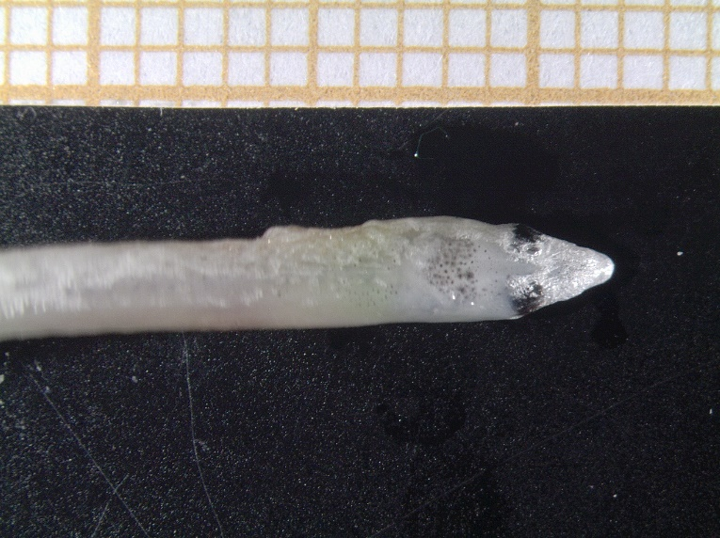
Verder onderzoek
Vetzuuranalyses
Kopmorfologie
Link met fysico-chemische omstandigheden
Evaluatie aangepast spuibeheer

Slide 18
BEDANKT VOOR DE AANDACHT!
vragen, bedenkingen & suggesties:
Michiel.perneel@ugent.be

Slide 19
